Slide 1




3D-Профориентация – загляни в профессию
Закирова Амина
Плаксина Александра
Воронкова Елизавета

Slide 2
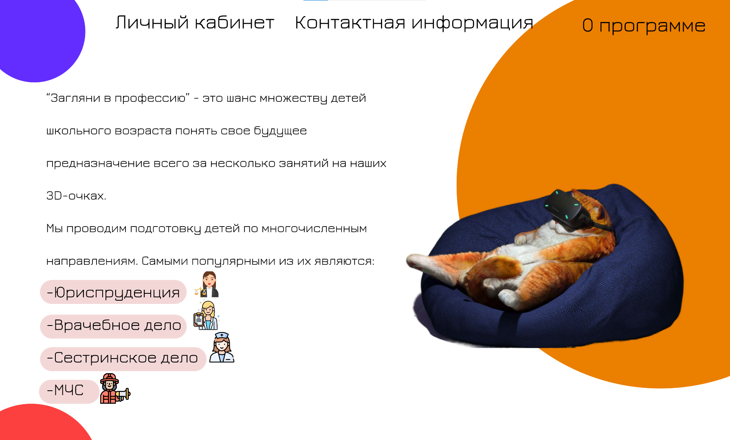
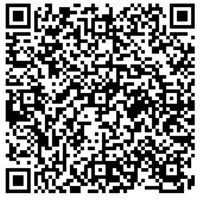
Научно-техническое решение
В мире около более 50 тыс. профессий и ежегодно появляется около 500 новых. Наш сайт позволит детям познать множество профессий, понять их цель и как они достигаются
                Макет сайта реализован на платформе Figma.
                Сайт будет написан с использованием следующих языков программирования: HTML, CSS, JavaScript
2

Slide 3
Бизнес-модель
Проблема разочарование детей в выборе профессии. Дети, закончив школу, поступают в ВУЗы, которые чаще всего предлагают им родители или идут за своими друзьями, не понимая по душе ли им профессия на которую обучаются. | Решение Сайт "3D-Профориентация", дающий доступ к просмотру видеороликов про различные профессии для 3D очков. С помощью 3D очков и видео можно будет погрузиться в ту или иную профессию. Сайт ориентирован на школьников, которые зачастую испытывают трудности с выбором профессии. | Уникальная ценность Погрузись в профессии с нашими виртуальными 3д роликами и тренажерами, стажировками | Скрытое конкурентное преимущество Команда с ИТ компетенциями Поддержка вуза – экспертная , информационная | Сегменты клиентов – школьники 12-17 лет - родители - школы, вузы (профориентация абитуриентов)
 |  |  | Каналы продвижения Презентация онлайн платформы в акселераторе; Сотрудничество с блогерами; Реклама в социальных сетях; На днях открытых дверей в ВУЗах; В школах.
Конкуренты Skillshare Khan Academy YouTube | Ключевые метрики Количество активных пользователей на платформе Количество платящих пользователей Положительные отзывы пользователей |  | Каналы продвижения Презентация онлайн платформы в акселераторе; Сотрудничество с блогерами; Реклама в социальных сетях; На днях открытых дверей в ВУЗах; В школах. | Ранние последователи
Расходы Запуск продукта: Разработка платформы MVP Постоянные расходы Переменные расходы | Потоки выручки Подписка на сервис со стороны вузов Реклама предложений рекламодателей (подписок МТС) Денскоины |  | Доходы 3 вида тарифа: - Бесплатный доступ – демоверсия - Платный доступ: для физ.лиц - сборник видеороликов, тесты и стажировки - для юридических лиц пакеты доступа ко всем видеороликам и опросам по профориентации
3

Slide 4
Основные конкуренты и аналоги
 | 3д профориентация - Загляни в профессию | Skillshare | Khan Academy | YouTube
Платная подписка(стоимость) | Бесплатная подписка 14 дней (есть бесплатная демо- версия | Только подписка (7 первых дней бесплатно) | Доступны бесплатные курсы | Есть платная подписка
Возможность просмотра с помощью VR-очков | + | - | - | +
Доступность в России | + | +- все на английском | +- все на английском | +- (запрещен в РФ)
4

Slide 5
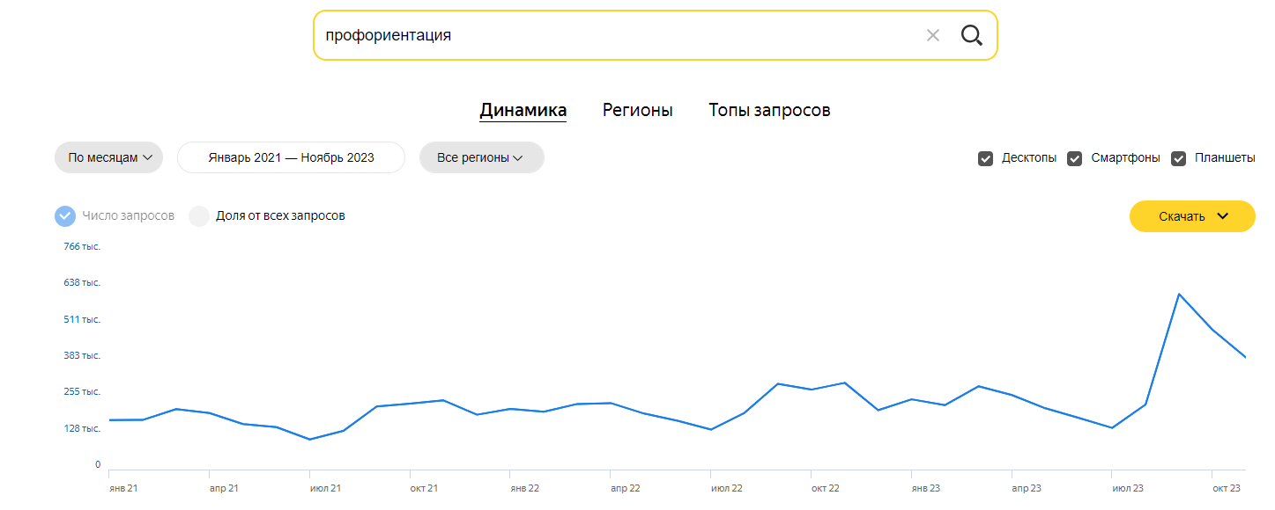

Рынок
По данным Яндекс Вордстат запрос «профориентация» 2,5 млн. за 2023 г.
РАМ - 12,6 млн. чел.
ТАМ - 1,3 млн. чел.
SAM - 90 тыс. чел.
SOM - 60 тыс. чел.
5

Slide 6
Финансовая модель
Основные показатели реализации проекта:
Инвестиционные расходы: 28 520 тыс. руб.
Срок окупаемости проекта: 4 мес.
Потенциальная прибыль по итогу 12 мес.: 464 тыс. руб.
5

Slide 7
1
Концепция идеи и прототип декабрь 2023
2
Этапы развития проекта
1.Разработка сайта - 2 месяца 2. Съемка видеороликов - 2-3 месяца 3. Составление опросов по снятому материалу - 2 месяца 4.Тестирование и доработка - 1,5 месяца 5. Масштабирование: начало рекламной кампании
3
Разработка MVP – июнь 2024
4
Текст
Текст
6

Slide 8
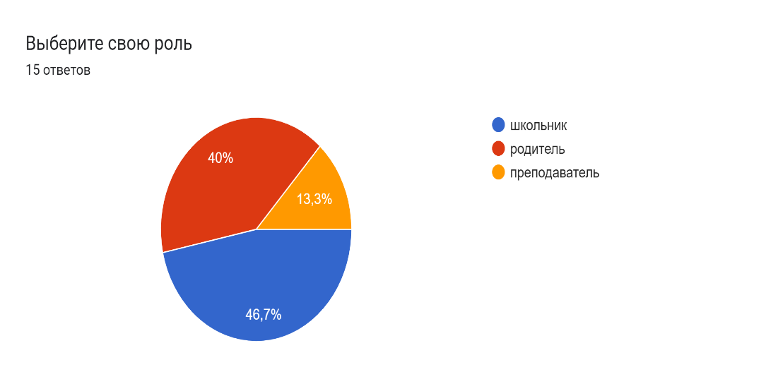
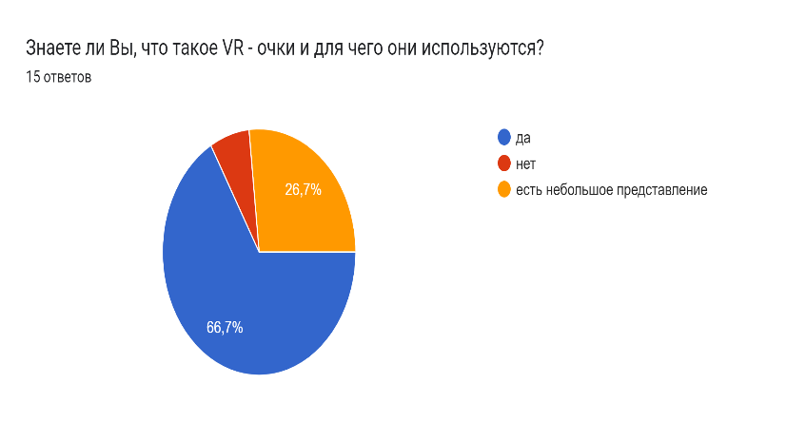
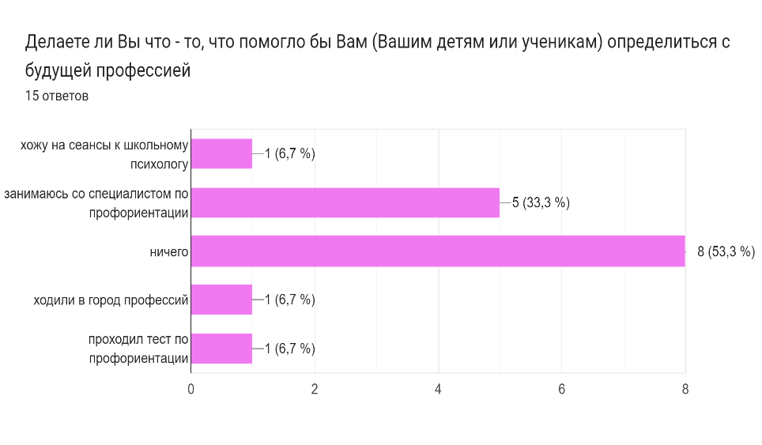
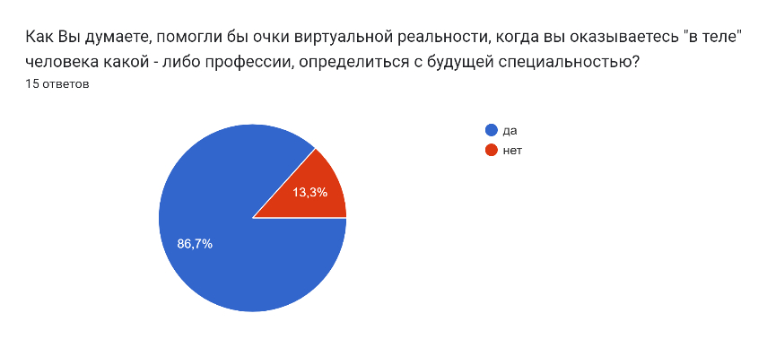
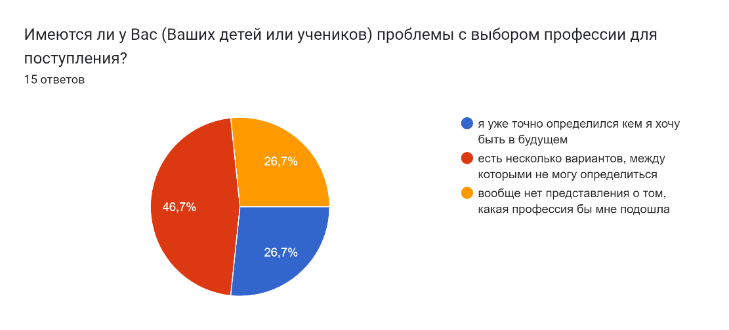
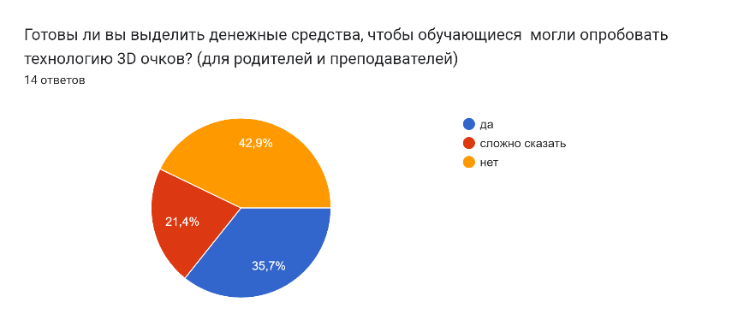
Проблемные интервью: Изучение ЦА
7

Slide 9
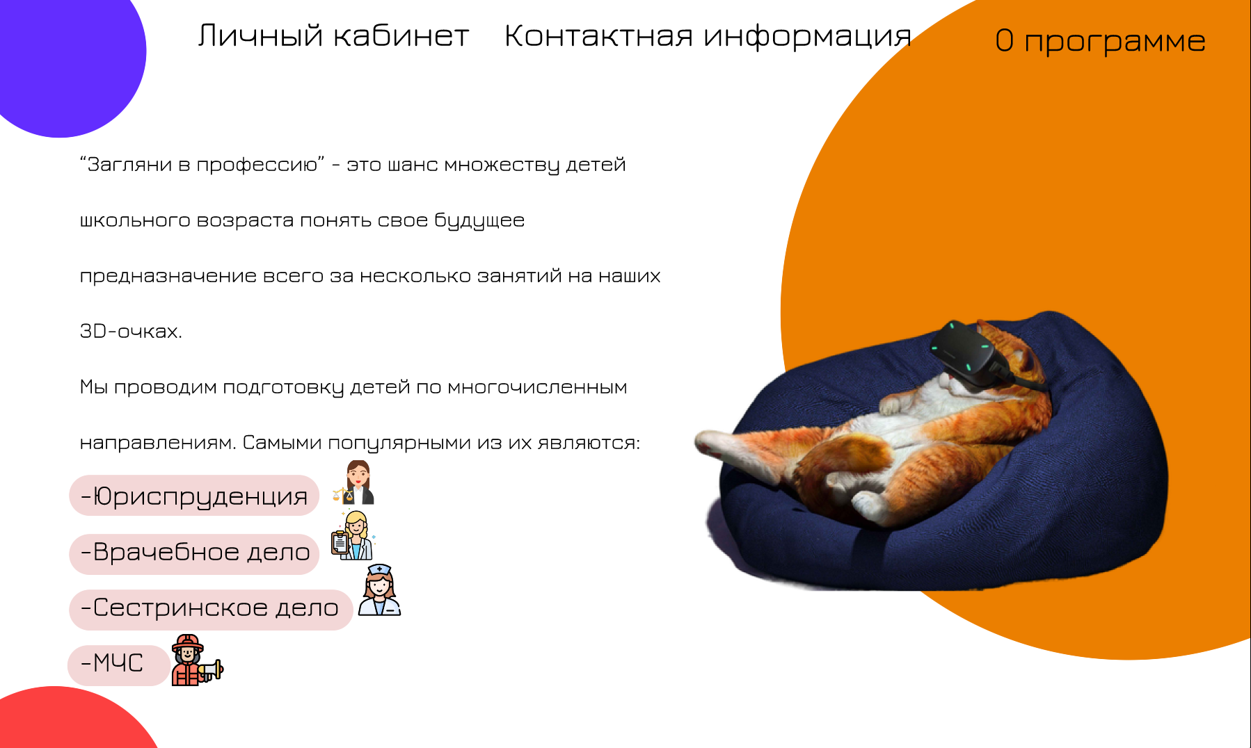
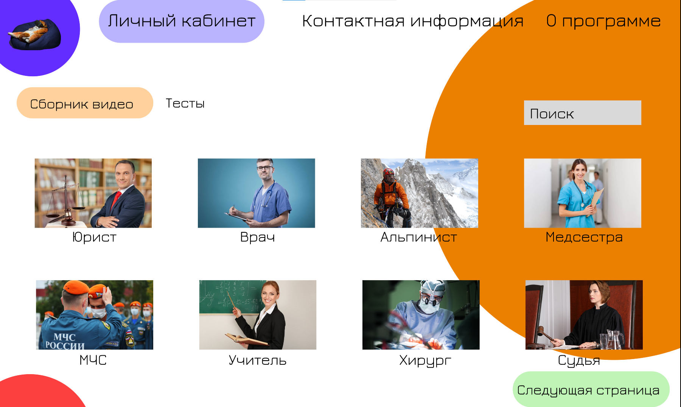
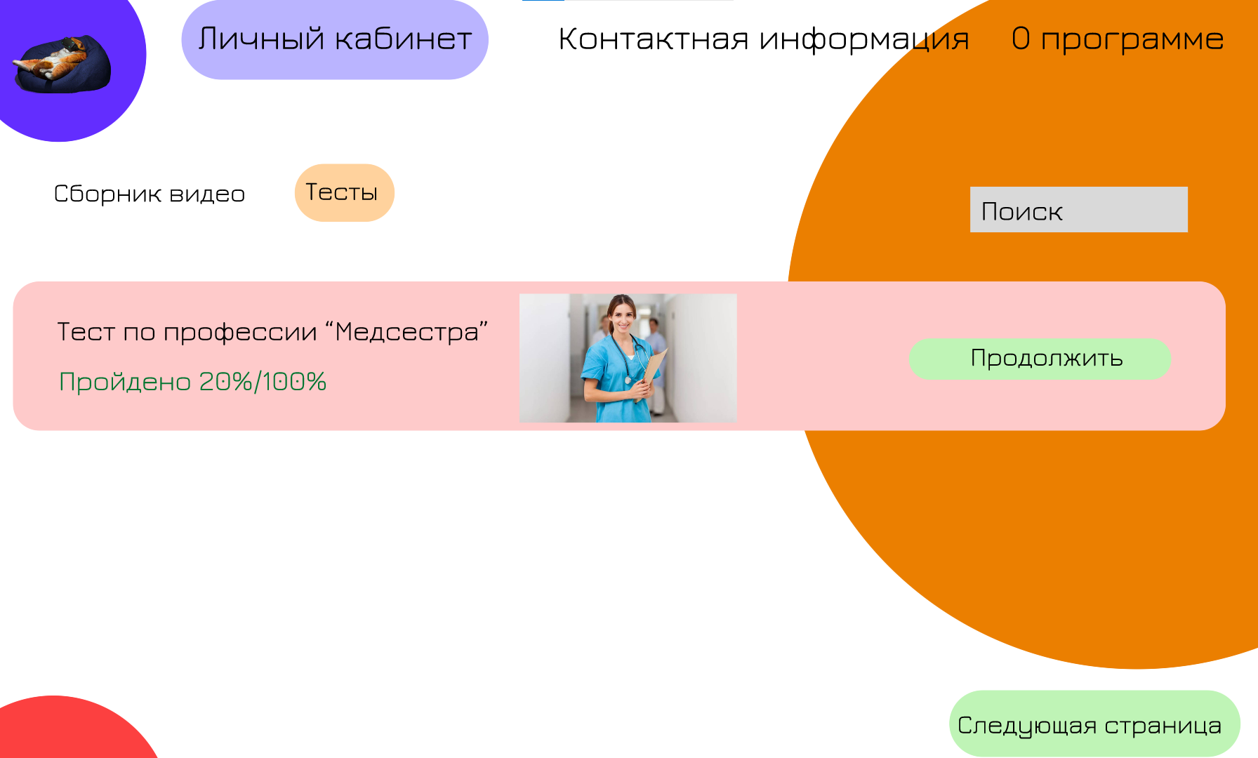
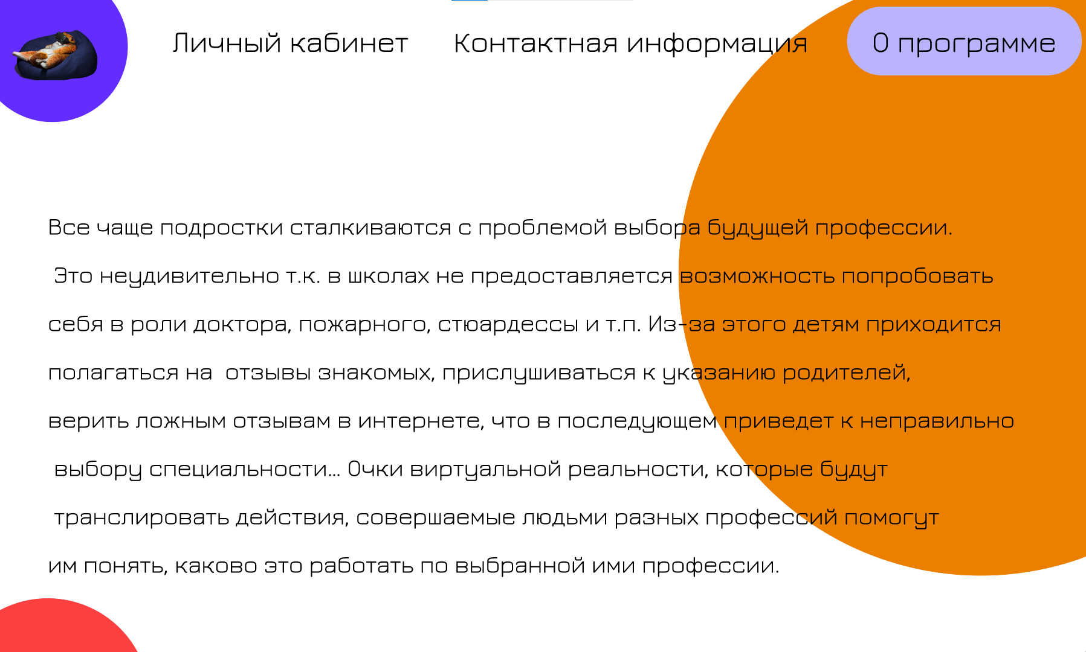
Макет
7

Slide 10


СПАСИБО!
КОНТАКТЫ
89084771336
E-mail: amika3023@yandex.ru

